Slide 1
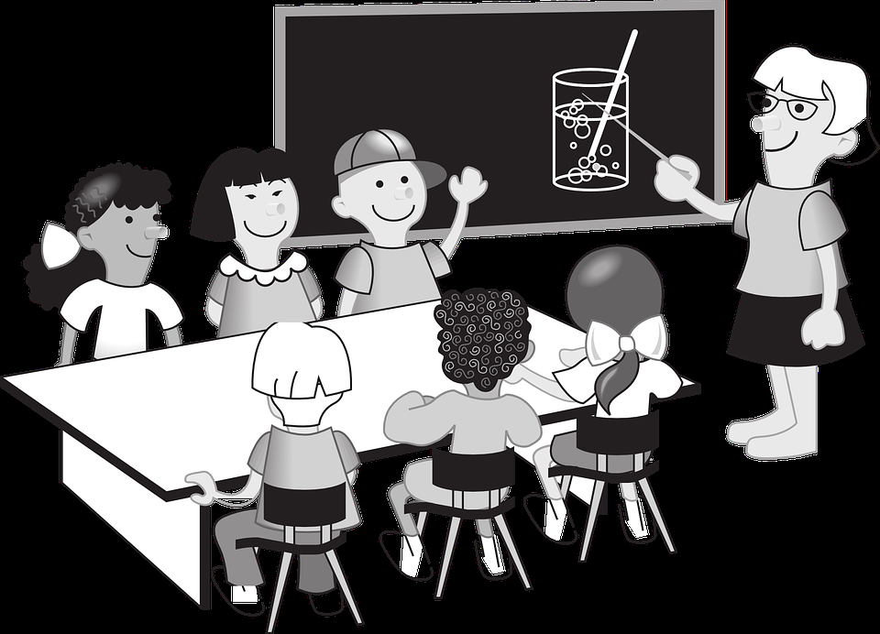
Mein Traumberuf: Lehrerin

Slide 2
Inhalt
Warum ist das mein Traumberuf?
Alltag als Lehrerin
Lehrstelle, Passerelle und Studium
Voraussetzungen um in diesem Beruf erfolgreich zu sein
Wie stehen die Chancen, in einem Jahr eine geeignete Lehrstelle zu finden?
Weiterbildung planen?
Was wären Alternativen?

Slide 3
Warum ist das mein Traumberuf?
Weil ich gerne mit Menschen zusammen bin und Wissen teilen möchte.
Weil es in der Schule nie langweilig ist.
Weil ich selber immer wieder viel lernen kann.
Weil die verschiedenen Fächer und Klassen viel Abwechslung bieten.

Slide 4
Alltag als Lehrerin
Morgen: Anfangen und sicherstellen, dass alle da sind, ihr Material haben und am Unterricht teilnehmen
Mittag: kurze Erholungsphase, eventuell Strafarbeiten organisieren
Nachmittag: Unterrichten, Vorbereiten, Korrigieren, Besprechungen, Sitzungen, …

Slide 5
Lehrstelle, Passerelle und Studium
Ein KV oder jede andere 4-jährige Lehre mit BMS eignen sich als Grundlage
Information Quereinstieg PH Bern
Je nach Alter und Beruf wird eine Passerelle notwendig, das heisst ein Jahr Schule und eine grosse Prüfung
1.-6. Klasse: Bachelor, drei Jahre
7.-9. Klasse: Master, fünf Jahre
Viele Weiterbildungen sind im Angebot

Slide 6
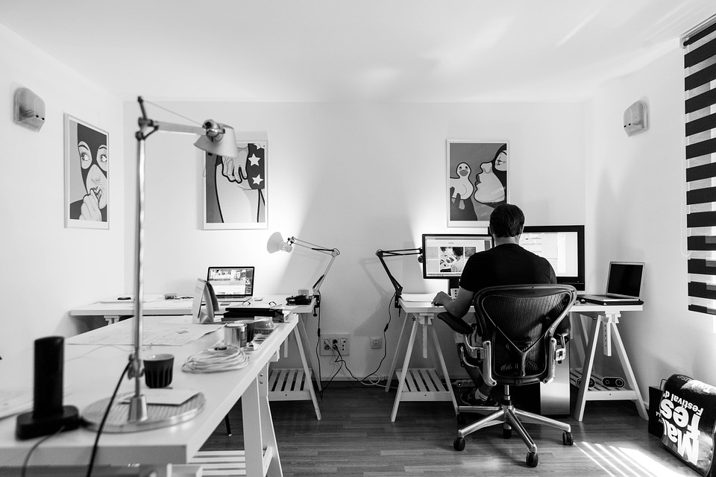
Voraussetzungen um in diesem Beruf erfolgreich zu sein
Sich organisieren können, Pünktlich sein
Teamfähig und kooperativ sein
Verantwortung tragen können
Selber gerne Neues lernen
Zusammenarbeit im Kollegium, mit Eltern
Sich auch unter schwierigen Voraussetzungen motivieren können, gut vorzubereiten und spannende Lektionen zu halten

Slide 7
Wie stehen die Chancen, in einem Jahr eine geeignete Lehrstelle zu finden?
Gut, da sich viele Berufsausbildungen als Grundlage für ein späteres Studium eignen
Entscheidend ist die Lern- und Leistungsbereitschaft
Wer Erfolg haben will, soll eine solide Grundausbildung machen und wird Weiterbildungen besuchen (egal in welchem Berufsfeld)

Slide 8
Weiterbildung planen
Je nach Interesse finden sich in verschiedenen Formen und zu vielen Themen geeignete Weiterbildungen
Mittelfristig planen, da eine grössere Weiterbildung mehrere Jahre dauern kann
Sich immer wieder neue Ziele setzen und diese versuchen zu erreichen

Slide 9
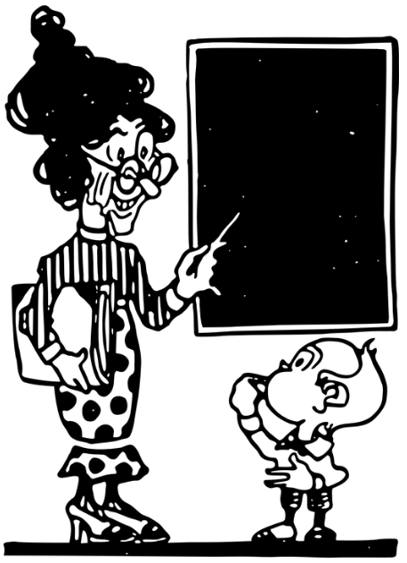
Was wären Alternativen?
Eine sinnvolle Büroarbeit
Velomechanikerin
Im Restaurant/Hotel arbeiten
Hausfrau
Weiter studieren
Lange Ferien machen
Events organisieren
Etwas mit Multimedia…

